Slide 1
Обучение на бюджетной основе с использованием Портала НМФО (edu.rosminzdrav.ru) в 2023 году

Slide 2
volgmed.ru
2023

Slide 3
Работодатели
подают заявки на ДПП ПК и ПП на февраль - март 2023 года в срок до 16.02.2023
Остальные заявки рекомендуется подавать за месяц до начала следующего квартала
volgmed.ru
2023

Slide 4
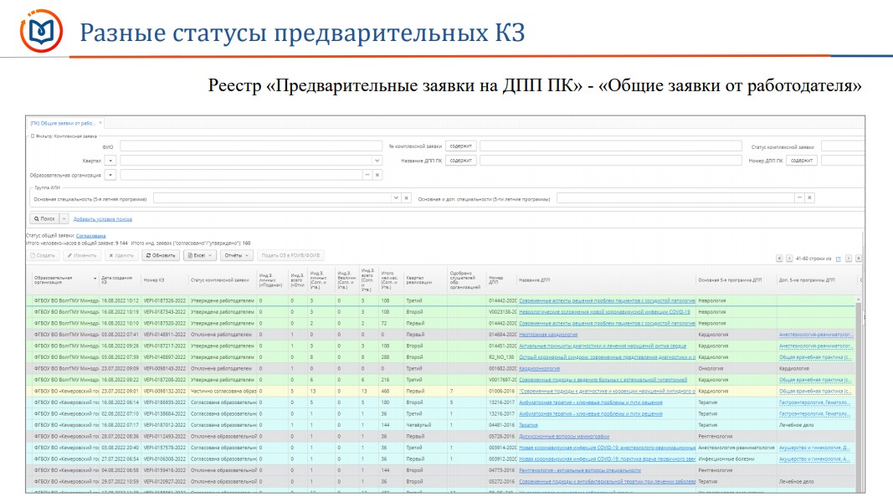
«Предварительные заявки на ДПП ПК» - «Общие заявки от работодателя»
volgmed.ru
2023

Slide 5
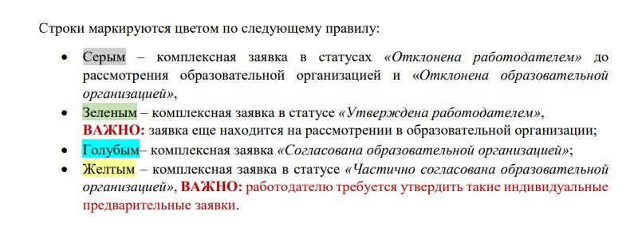
«Предварительные заявки на ДПП ПК» - «Общие заявки от работодателя»
volgmed.ru
2023

Slide 6
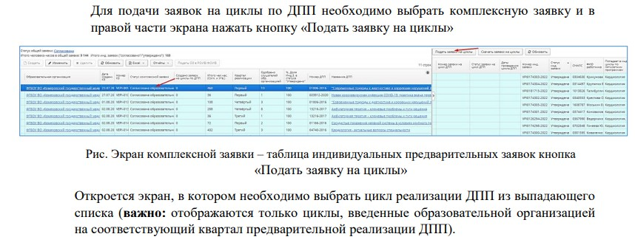
Подача заявок на циклы по ДПП на основе комплексных заявок, находящихся в статусе «Согласована образовательной организацией» и «Частично согласована образовательной организацией»
volgmed.ru
2023

Slide 7
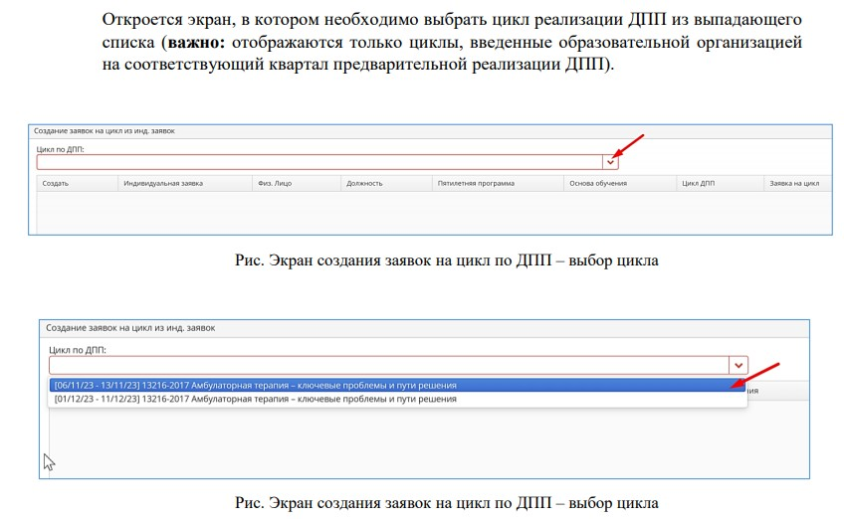
Подача заявок на циклы по ДПП на основе комплексных заявок, находящихся в статусе «Согласована образовательной организацией» и «Частично согласована образовательной организацией»
volgmed.ru
2023

Slide 8
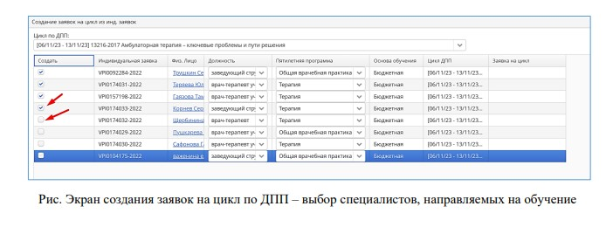
Подача заявок на циклы по ДПП на основе комплексных заявок, находящихся в статусе «Согласована образовательной организацией» и «Частично согласована образовательной организацией»
volgmed.ru
2023

Slide 9
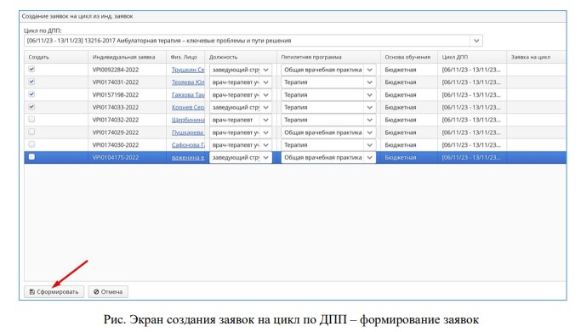
Подача заявок на циклы по ДПП на основе комплексных заявок, находящихся в статусе «Согласована образовательной организацией» и «Частично согласована образовательной организацией»
volgmed.ru
2023

Slide 10
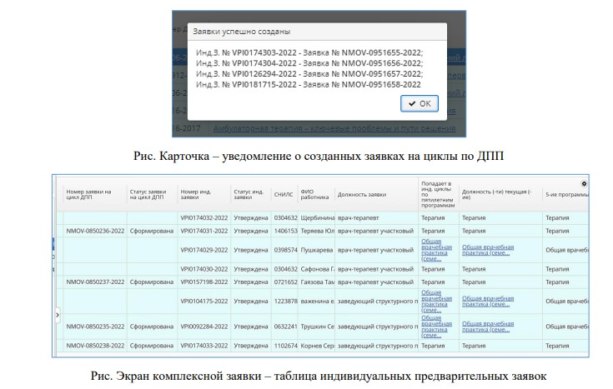
Подача заявок на циклы по ДПП на основе комплексных заявок, находящихся в статусе «Согласована образовательной организацией» и «Частично согласована образовательной организацией»
volgmed.ru
2023

Slide 11
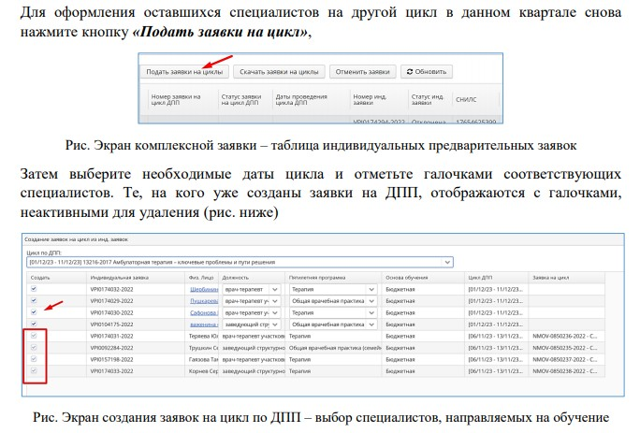
Подача заявок на циклы по ДПП на основе комплексных заявок, находящихся в статусе «Согласована образовательной организацией» и «Частично согласована образовательной организацией»
volgmed.ru
2023

Slide 12
Подача заявок на циклы по ДПП на основе комплексных заявок
ВАЖНО! В реестре отображаются только те работники, которые есть в ФРМР, зарегистрированы на Портале как специалисты и имеют хотя бы один активный пятилетний цикл.
volgmed.ru
2023

Slide 13
Сроки (Кафедра ДПО)
Анализ соответствия поданных заявок на квартал с УПП – не позже чем за 1 месяц до начала цикла (выгрузка)
Проведение мероприятий по обеспечению выполнения УПП – примерно за месяц до начала цикла (поиск контингента)
volgmed.ru
2023

Slide 14
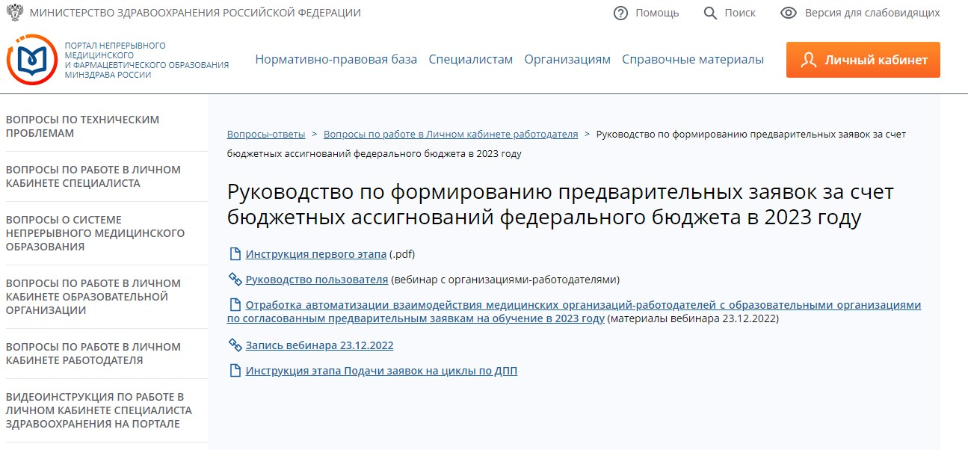
Информация
https://edu.rosminzdrav.ru/index.php?id=297
volgmed.ru
2023

Slide 15
БЛАГОДАРЮ ЗА УДЕЛЁННОЕ ВРЕМЯ!
Контакты:
38-53-66
fuvnmo@yandex.ru

